Slide 1
Cluster- MongoDB
Andrea Popović 1475

Slide 2
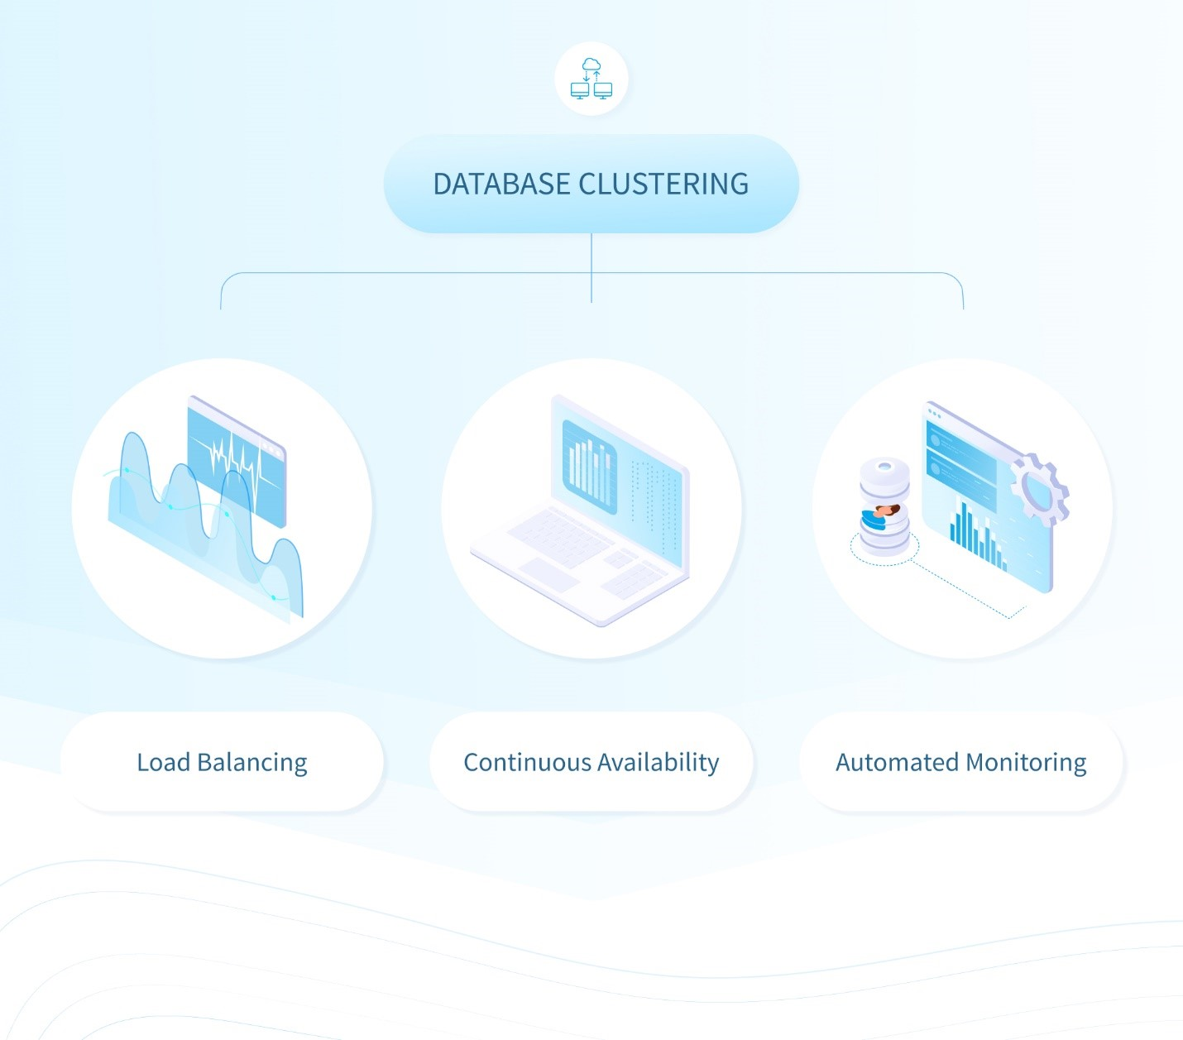
Clustering
Grupisanje (clustering) baza podataka je metodologija za podelu baze podataka na više fizičkih mašina u cilju povećanja i poboljšanja performansi.
Ovaj mehanizam pruža bolju dostupnost baze podataka raspoređujući opterećenje obrade i smanjujući potrebu za jednim čvorom za rukovanje svim zahtevima za pristup podacima i obradu.
Cluster rešenje dizajnirano je da reši izazove koji se javljaju sa rastućim zahtevima za skladištenjem i obradom podacima, povećanim opterećenjem i potrebom za neprekidnom dostupnošću.
Grupisanje baza podataka je ključni aspekt optimizacije za velike sisteme baza podataka.
Oni pružaju centralnu tačku za skladištenje i upravljanje podacima, što može pomoći u povećanju efikasnosti i propusnosti.

Slide 3
MongoDB strategije grupisanja
Replikacija
Sharding
MongoDB takodje koristi klaster rešenja koja obezbedjuju horizontalnu skalabilnost. To znači da se kapacitet baze podataka može povećati dodavanjem novih čvorova u klaster umesto da se pojedinačni čvorovi opterećuju prekomernim radom. Ovaj pristup omogućava fleksibilnost i efikasno rukovanje velikim količinama podataka i visokim stopama zahteva.
MongoDB nudi dva osnovna pristupa grupisanja:
1
2
Grupe MongoDB servera koji drže kopije istih podataka; Obezbeđuje visoku dostupnost i redundantnost, što su ključne karakteristike koje sistem treba imati u slučaju prekida rada nekog od servera.
Podaci se distribuiraju na veći broj servera. Ne nose svi serveri iste podatke kao što je slučaj sa replikacijom.

Slide 4
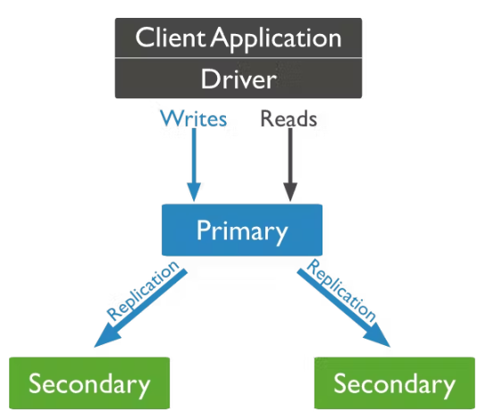
Replikacija
Arhitektura skupa replika MongoDB zasnovana je na modelu master-slave, gde je jedan glavni server odgovoran za rukovanje podacima.
U isto vreme, više slave čvorova je odgovorno za preuzimanje replika.
Pomaže da se obezbedi da se podaci dosledno i pouzdano čuvaju na više servera i uređaja, što omogućava da se obezbedi veća dostupnost, skalabilnost i otpornost celokupnog sistema baze podataka.
MongoDB klaster mora da ima primarni čvor i skup sekundarnih čvorova da bi se smatrao skupom replika.

Slide 5
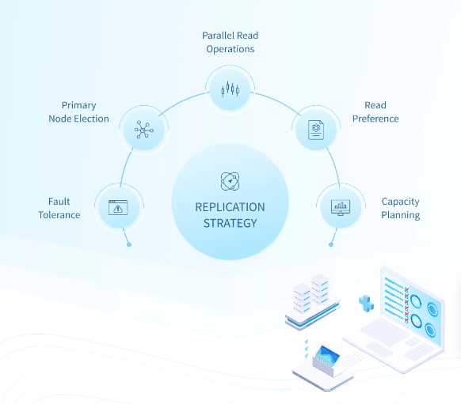
Replikacija-strategije

Slide 6
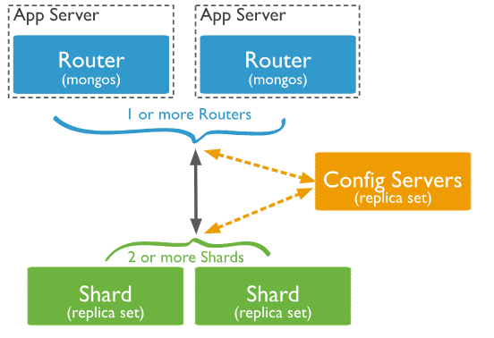
Sharding
Sharding je metod za distribuciju podataka na više mašina.
MongoDB koristi sharding da podrži primenu sa veoma velikim skupovima podataka i operacijama velike propusnosti.
Sistemi baza podataka sa velikim skupovima podataka ili aplikacijama velike propusnosti mogu da prevazidju kapacitet jednog servera.
Ovaj mehanizam, kao i replikacija, obezbedjuje horizontalno sklairanje i omogućuje sistemu da ne dodje do ovog problema.
Komponente ovog sistema su:
Konfiguacioni server
Mongos
shard

Slide 7
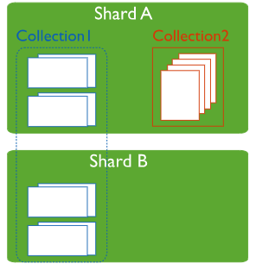
Shard
Shard sadrži podskup podeljenih podataka za podeljeni klaster (sharded cluster).
Zajedno, šardovi klastera drže ceo skup podataka za klaster.
Izvođenje upita na jednom segmentu vraća samo podskup podataka.
Potrebno je povezati se na mongos da bi se izvršila operacija na nivou klastera, uključujući operacije čitanja ili pisanja.
Svaka baza podataka ima svoj primarni šard. Primarni šard nema veze sa primarnim čvorom u skupu replika.
Mongos bira primarni deo prilikom kreiranja nove baze podataka birajući onaj šard u klasteru koji ima najmanju količinu podataka u tom trenutku.

Slide 8
Konfiguracioni server
Konfiguracioni serveri čuvaju metapodatke za podeljeni klaster.
Metapodaci odražavaju stanje i organizaciju za sve podatke i komponente unutar podeljenog klastera.
Mongos instance keširaju ove podatke i koriste ih za usmeravanje operacija čitanja i pisanja u ispravne šardove. Mongos ažurira keš kada postoje promene metapodataka za klaster, kao što je dodavanje šarda.
Konfiguracioni serveri takođe čuvaju informacije o konfiguraciji autentifikacije kao što je kontrola pristupa zasnovana na ulozi ili interna podešavanja autentifikacije za klaster.
Svaki podeljeni klaster mora imati sopstvene servere za konfiguraciju.
Nikako se ne sme koristiti koristiti iste servere za konfiguraciju za različite raščlanjene klastere.
Mogu biti organizovani u vidu skupa replika.
Korisnici treba da izbegavaju pisanje direktno u konfiguracionu bazu podataka tokom normalnog rada ili održavanja.

Slide 9
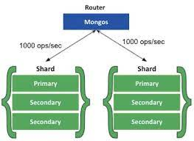
MONGOS
MongoDB mongos instance usmeravaju upite i operacije pisanja na delove u podeljenom klasteru.
Mongos pruža jedini interfejs za podeljeni klaster iz perspektive aplikacija.
Aplikacije se nikada ne povezuju niti komuniciraju direktno sa delovima.
Mongos prati koji se podaci nalaze na kom šardu keširajući metapodatke sa konfiguracionih servera.
Za podeljene (sharded) klastere koji imaju šardove u vidu skupa replika, mongos primenjuje preferenciju čitanja kada čita iz šardova.
Preference čitanja mogu biti:
Primary,
Primary preffered,
Secondary,
Secondary preffered,
Nearest.

Slide 10
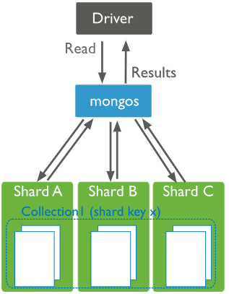
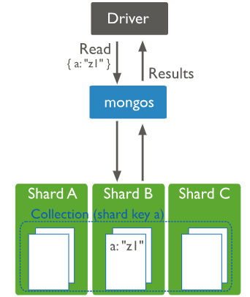
Vrste upita
Broadcast
Direktni
01
Za upite koji ne sadrže ključ šarda, mongosi moraju da upitaju sve šardove, sačekaju njihove odgovore i zatim vrate rezultat aplikaciji. Ovi upiti mogu biti dugotrajne operacije.
Najbrži upiti u podaljenom (sharded) okruženju su oni koje mongos usmerava do jednog šarda, koristeći ključ šarda i meta podatke klastera sa konfiguracionog servera.

Slide 11
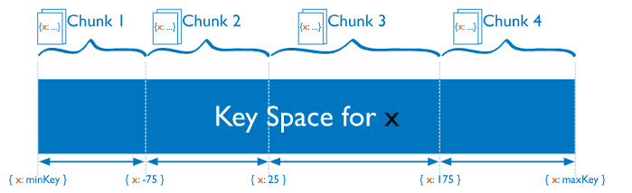
Šarding ključevi
Ključ šarda je ili jedno indeksirano polje ili više polja pokrivenih složenim indeksom koji određuje distribuciju dokumenata kolekcije među šardovima klastera.
MongoDB koristi ključ šarda povezan sa kolekcijom da podeli podatke na čankove u vlasništvu određenog šarda. Čank se sastoji od niza podeljenih podataka.
Balanser migrira podatke između šarda.
MongoDB deli raspon vrednosti ključeva šarda na opsege vrednosti ključeva šarda koji se ne preklapaju.
Svaki opseg je povezan sa čankom, a MongoDB pokušava da ravnomerno rasporedi čankove između delova u klasteru.

Slide 12
Izbor ključa
Izbor ključa šarda utiče na kreiranje i distribuciju čankova po dostupnim šardovima.
Distribucija podataka utiče na efikasnost i performanse operacija unutar podeljenog
klastera.
Idealni ključ ključa omogućava MongoDB-u da ravnomerno distribuira dokumente po
celom klasteru, istovremeno olakšavajući uobičajene obrasce upita.
Kada birate svoj ključ za šard, uzima se u obzir:
kardinalnost ključa šarda,
učestalost sa kojom se pojavljuju vrednosti ključeva šarda,
da li potencijalni ključ šarda monotono raste.

Slide 13
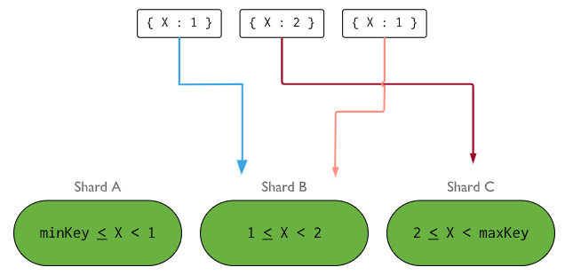
01
Kardinalnost
Kardinalnost ključa šarda određuje maksimalan broj čankova koje balanser može da kreira. Tamo gde je moguće, izaberite ključ sa velikom kardinalnošću. Ključ šarda sa malom kardinalnošću smanjuje efikasnost horizontalnog skaliranja u grupi.

Slide 14
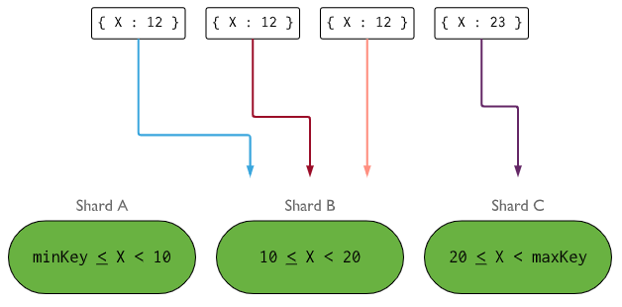
02
Učestalost vrednosti ključeva
Učestalost ključa šarda predstavlja koliko se često data vrednost ključa šarda pojavljuje u podacima. Ako većina dokumenata sadrži samo podskup mogućih vrednosti ključeva šarda, onda čankovi koji čuvaju dokumente sa tim vrednostima mogu postati usko grlo unutar klastera. Ovo smanjuje efikasnost horizontalnog skaliranja.

Slide 15
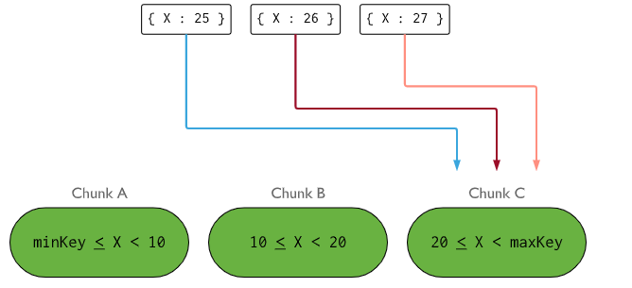
03
Monotoni rast vrednosti ključeva
Ako se vrednost ključa šarda uvek povećava, svi novi umetci se usmeravaju u deo sa maxKey kao gornjom granicom. Ako se vrednost ključa šarda uvek smanjuje, svi novi umetci se usmeravaju u deo sa minKey kao donjom granicom. Šard koji sadrži taj čank postaje usko grlo za operacije pisanja.

Slide 16
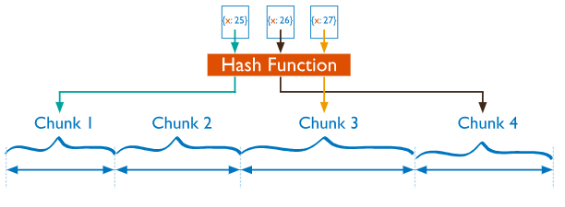
Heširano deljenje
Heširano deljenje koristi ili heširani indeks jednog polja ili složeni heširani indeks kao ključ šarda za particionisanje podataka u vašem podeljenom klasteru.
Heširani indeksi izračunavaju heš vrednost jednog polja kao vrednost indeksa; ova vrednost se koristi kao šard ključ.
Heširano deljenje obezbeđuje ravnomerniju distribuciju podataka u podeljenom klasteru po cenu smanjenja ciljanih operacija u odnosu na operacije emitovanja.
Nakon heširanja, malo je verovatno da će dokumenti sa „bliskim“ vrednostima ključeva šarda biti na istom čanku ili šardu – veća je verovatnoća da će mongos obavljati operacije emitovanja da bi ispunio dati upit sa opsegom...

Slide 17
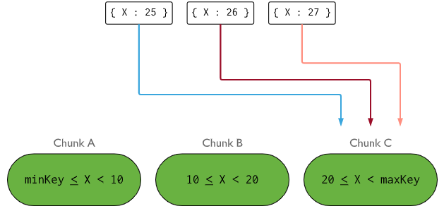
Deljenje zasnovano na opsegu
Deljenje zasnovano na opsegu uključuje podelu podataka na susedne opsege određene vrednostima ključeva šarda. U ovom modelu, dokumenti sa „bliskim“ vrednostima ključa šarda će verovatno biti u istom delu ili komadu. Ovo omogućava efikasne upite u kojima se čitaju ciljni dokumenti unutar neprekidnog opsega. Međutim, performanse čitanja i pisanja mogu da se smanje zbog lošeg izbora ključa za šard.

Slide 18
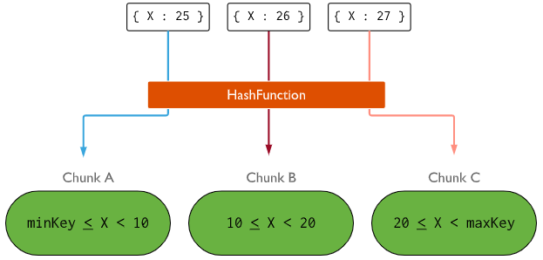
Ranged vs Hashed sharing

Slide 19
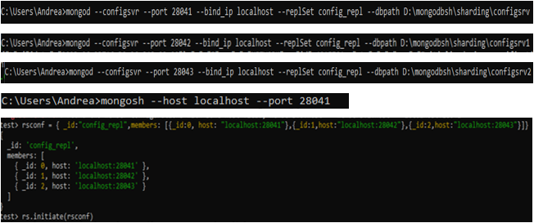
Praktični deo

Slide 20
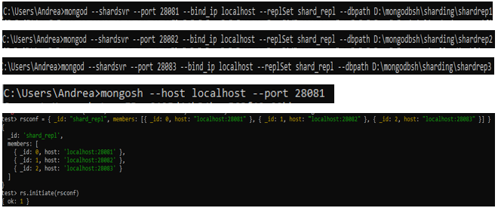
Praktični deo

Slide 21
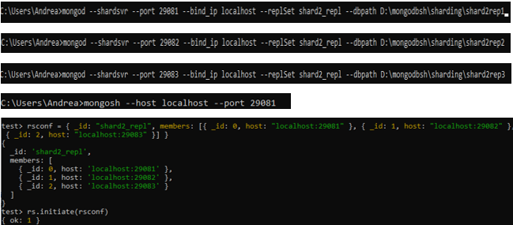
Praktični deo

Slide 22
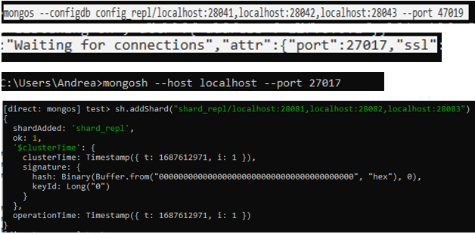
Praktični deo

Slide 23
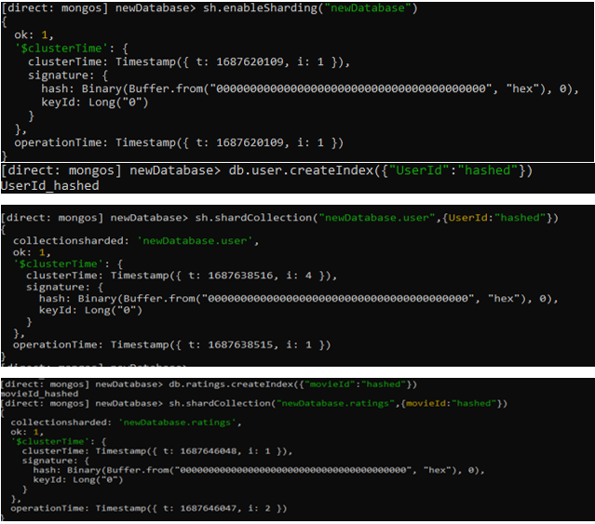
Praktični deo

Slide 24
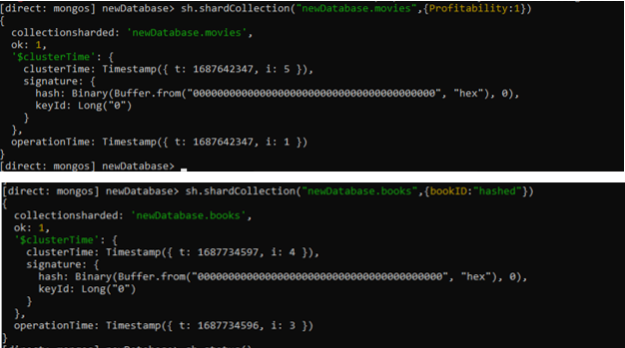
Praktični deo

Slide 25
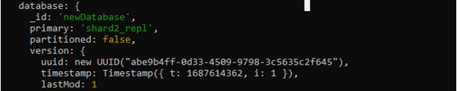

Praktični deo

Slide 26
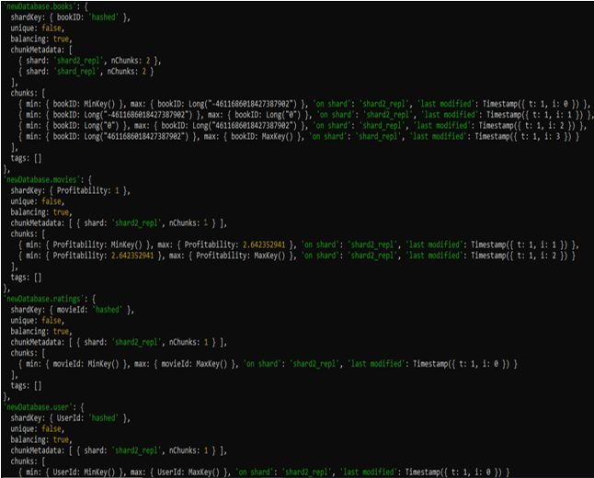
Praktični deo

Slide 27
Praktični deo

Slide 28
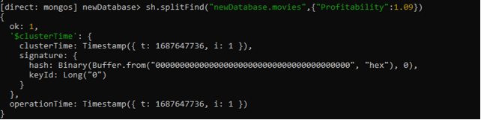
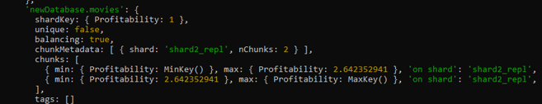
Praktični deo

Slide 29

Praktični deo

Slide 30




Praktični deo

Slide 31
Praktični deo

Slide 32
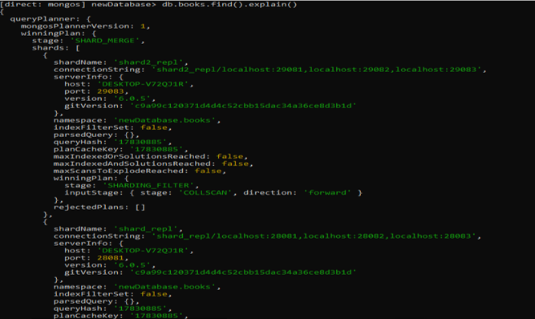
Praktični deo

Slide 33
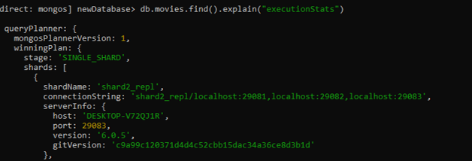
Praktični deo

Slide 34
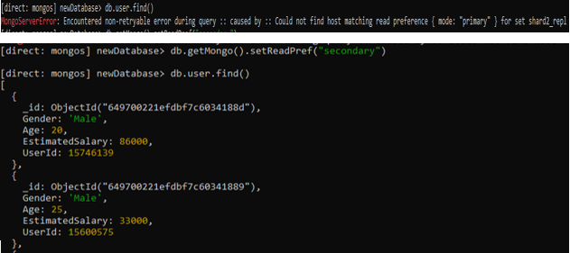
Praktični deo

Slide 35
Hvala na pažnji ! ☺

